Slide 1

< Strictly Confidential >
리츠투자부문-상장리츠본부-상장리츠팀
안양물류센터
Information Memorandum
Listed REITs Team │ Listed REITs Department │REITs Investment Division│ KORAMCO REITs Management and Trust Co., Ltd.
October. 2026
This report is solely for the use of client personnel. No part of it may be circulated, quoted, or reproduced for distribution outside the client or organization without prior written approval from KORAMCO REITs Management and Trust Co., Ltd.

Slide 2
안양물류센터 l Information Memorandum
Investment Highlights
Ⅰ. 사업개요
- 투자자산 개요
- 입지분석
- 시장현황 및 입지분석
- 유사사례 검토
- 적정 임대료 및 매매가
Ⅱ. 투자계획
- 리츠개요
- 투자구조
- 투자 Milestone
- 재원조달
- 운영가정
- 투자수익률
- 대출가정 및 DSCR
- 민감도분석
Contents
Ⅲ. 운영계획
- 운용전략 (Re-Tenanting)
- 상장리츠협업 CPM
Ⅳ. 리스크 요인분석 및 관리방안
- 주요 리스크 및 대응방안
Ⅴ. 시설현황
- 층별 도면 및 Floor Plan

Slide 3
수도권 프라임 물류센터를 경쟁력 있는 가격에 투자할 수 있는 기회로 향후 자산가치의 상승 기대
공실률 0% 대의 안정적 운영자산으로 향후 임대료 상승 시 추가 수익률 확보 가능
매입가
LTV (감정가 기준)
공실률
전체Equity 투자수익률
전체Equity 투자수익률
2,700억
59.8%
0.68%
CoC 6.2%
IRR 10.2%
감정가 3,345억 대비 −19.3%
Cap.Rate – 4.9%*
보증금·선순위·중순위 포함
(담보 감정가 기준)
안정적 임차수요를 바탕으로
향후 임대료 상승 기대
1·2종 우선주·보통주 가중평균 치
(3종 우선주 제외)
10년 평균 추정 Equity 수익률
Exit. Cap. 4.89% 가정 시
Key Investment Highlights
신축 Core 물류센터 자산을 개발원가 수준(감정가 대비 약 -19.3%, Cap.Rate 약 4.9%*)에 매입할 수 있는 기회
강남권역을 비롯한 수도권 주요 소비지에 초 근접한 입지로 향후 공급제한으로 인한 임대료 및 자산가치 상승 기대
WALE 6.7년(거래 종결일 기준), 공실률 0.68%의 풍부한 임차수요를 바탕으로 안정적 자산운영 가능
수도권 초 근접지로서 라스트마일 Core 물류센터 공급 제한, 중부권역 희소한 자산으로 임대료 상승 시 Upside Potential 보유
* Cap.Rate : NOI/(매입가-임대보증금)
Notes:
일정 / 추가 작성 및 수정,
홍보관련 일정.
(1월 이후, 물리실사 이후 홍보내용 베포)
12/15 : 비밀유지 양해 부탁 /

Slide 4
Core 물류센터의 주요 투자포인트(가격, 상온, Last-Mile, 임대차)를 모두 충족하는 우수한 투자 기회로 판단됨
향후 수도권 내 신축공급이 어려운 우량입지 자산으로서 안정성과 Upside Potential을 동시 확보할 수 있는 기회
Executive Summary
01
신축 Spec 자산
매력적 매입 조건
02
프라임 입지 — Last-mile Zone
• ’23년 11월 신축된 우수한 Spec의 프라임 상온 물류센터 (28,881평)
• 감정가 334,500백만원(담보감정평가¹⁾) 대비 약 ▼19.3% 할인 매입
• 매입 Init. Cap Rate 약 4.9%(운용기간 평균 Cap.Rate 약 5.6% 예상)
• 유사사례 대비 낮은 매입가격 935만원(수도권 Core센터 거래사례 중하단)
• 서울 20km 반경 내 안양 도심 입지
(경기소재 강남권역 30분 내에 접근가능한 2만평 이상 유일한 시설)
• 평촌·북의왕 IC 2km / 반포 17km·35분
• 임대료 58~76천원·공실률 0~1.4% 권역
03
우량 임차인 & 장기 계약
04
구조적 안정성
• 쿠팡 77.2% 장기 임차 (WALE 6.7년), 임대율 99.3%
• ’29년 임대차 조건 협상을 통한 Upside-Potential (E.R: 5.8만→ 상승가능)
• '29~'30 쿠팡·농심·키즈밀 재계약 업사이드
• 10년 장기 보유가 가능한 안정적 사모 리츠 구조
• [공모예외기관]의 보통주 참여로 Equity Tranche별 안정적 회수가능성
- 1종 우선주 기준 – 약 6.8% Cap.Rate
- 2종 우선주 기준 - 약 5.4% Cap.Rate
- 3종 우선주 기준 – 약 5.2% Cap.Rate
담보목적 감정평가액 (기준시점: `26.09. 미래새한감정평가법인)
Notes:
일정 / 추가 작성 및 수정,
홍보관련 일정.
(1월 이후, 물리실사 이후 홍보내용 베포)
12/15 : 비밀유지 양해 부탁 /

Slide 5
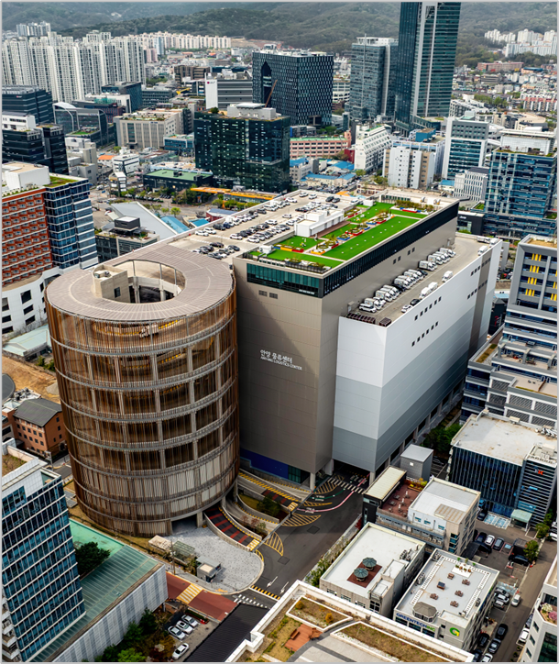
> 1. 투자자산 개요
경기도 안양 도심지(Last-mile Zone) 내 연면적 28,881평 규모의 신축 프라임 상온 물류센터임
9,500kW 전기용량·자동화 설비·고스펙 냉난방 — 쿠팡 등 우량 3PL·이커머스 임차인 선호 스펙
대상자산 개요
구 분 | 내 용
물건명 | 안양물류센터
위 치 | 경기도 안양시 동안구 관양동 934 외 2필지
지역/지구 | 도시지역, 일반공업지역
용 도 | 창고시설 (상온 100%*)
대지면적 | 4,624.47평 (15,287.50㎡)
연면적 | 28,881.06평 (95,474.59㎡)
임대면적/전용면적 | 20,890.08평 (69,058.12㎡) / 16,552.84평 (54,720.14㎡)
규모 | B2 / 8F
건폐율/용적률 | 68.05% (법정 70%) / 283.65% (법정 300%)
준공일 | 2023년 11월 24일
접안 여부 | 전 층 접안 가능
전력 용량 | 9,500kW
임대차 | 임대율 99.3% (쿠팡, 농심, 지오영, 용마로지스 등 임차 중)
감정평가액¹⁾ | 3,345억원
(*기존 저온물류 면적 총 13,979.20평 (전체 임대면적의 67.0%)에 대하여 상온전환 컨버젼 완료)
담보목적 감정평가액 (기준시점: `26.09. 미래새한감정평가법인)
Notes:
일정 / 추가 작성 및 수정,
홍보관련 일정.
(1월 이후, 물리실사 이후 홍보내용 베포)
12/15 : 비밀유지 양해 부탁 /

Slide 6
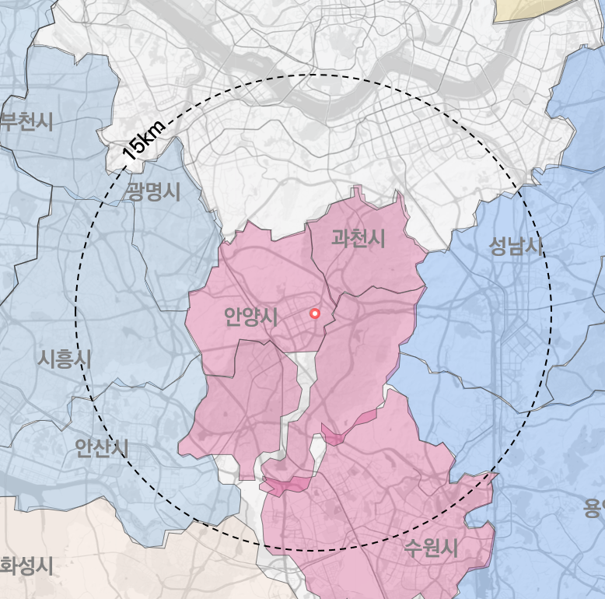
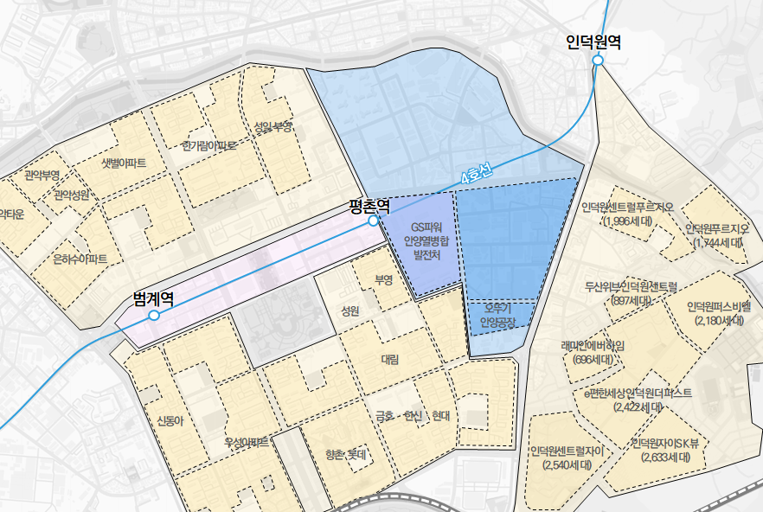
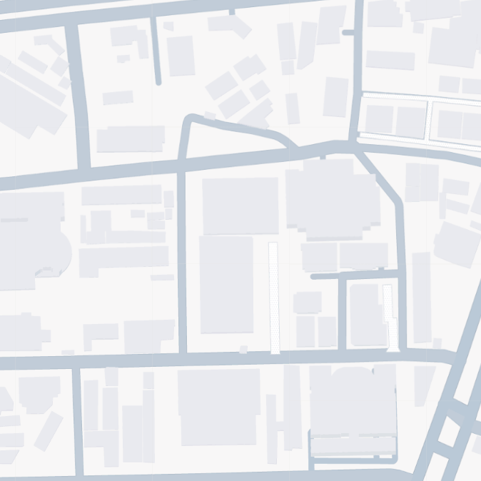
> 2. 입지분석
대상자산은 서울 및 경기남부 소비자를 30분내 커버하는 경기도 안양 도심지(Last-mile Zone)에 소재함
중부권 핵심 입지의 신축 Core 자산으로 평촌 및 인덕원 일대 고밀주거를 배후로 물류센터 운영에 필수적인 인력수급 환경 및 배후 소비시장을 동시 충족
입지분석
광역입지분석
협업입지 분석
서울시
서초구
송파구
동작구
강남구
서부권역
중부권역
고밀주거권역
SITE
과천시
SITE
동남부권역
안양물류센터
고밀주거권역
고밀주거권역
고밀주거권역 :
중심상업지역 :
업무권역 :

Slide 7


> 3. 시장현황 및 입지분석
중부권역의 경우 서울 강남권 및 수도권 핵심 주거권역의 최인접 거점입지로 주로 라스트마일 기능 수행
높은 지가, 가용부지 고갈로 신규 공급이 극히 제한적인 바, 권역 내 대형물류센터의 경우 압도적 희소성을 보유함.
대상지 권역 분석
중부권역 입지분석 및 수요현황
중부권
과천
서울 강남권 및 수도권 핵심 주거권역의 최인접 거점
→ 서울 강남권 등 주거권역 Last-mile기능 수행
높은 지가, 가용 부지 고갈로 신규공급이 극히 제한적
→ 권역 내 대형 물류센터의 경우 압도적 희소성 보유
서북권
안양
서북권
동북권
의왕
군포
수원
(단위: 명, 분, 만원/평)
서남권
중부권
동남권
구분 | 거주인구 | 교통접근성 |  | 임대료 수준(만원/평)
 |  | To 강남 | To 서울시청 | 상온 | 저온
안양시 | 562,341 | 35분 | 50분 | 4.0~6.0 | -
과천시 | 82,832 | 20분 | 40분 | - | -
의왕시 | 164,221 | 25분 | 55분 | 4.3 | 7.1
군포시 | 249,462 | 35분 | 60분 | 3.3 | -
수원시 | 1,185,770 | 55분 | 80분 | 4.5 | -
- 공항, 항만 인프라 연계를 통한 글로벌 수출입 물류 특화 권역
- 수도권 서부 배후 수요 기반의 ‘이커머스 풀필먼트’전초기지
- 고속도로(영동,중부선) 기반의 전통적 최대 허브 권역
- 기구축된 방대한 물류 인프라를 바탕으로 화주 선호도 높음
중남부권

Slide 8
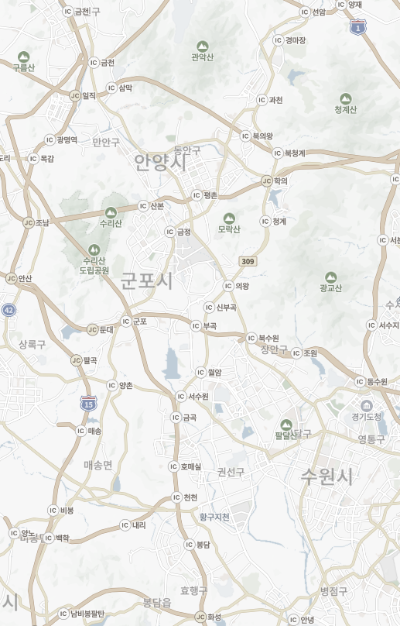
> 3. 시장현황 및 입지분석
중부권역 내 연면적 5,000평 이상의 대형 물류센터는 본건을 포함해 6개소로 공급이 극히 제한적임
본건(28,881평, 2023년 준공)은 권역 내 최대 규모·최신축 자산으로 실질임대료 58,300원/평 수준
중부권역 물류센터 현황
(단위: 평, 원/평)
구분 | 자산명 | 타입 | 준공 | 연면적(평) | 상온(원/평) | 저온(원/평) | 주요임차인
SITE 안양시 | 안양물류센터 | Dry | 2023 | 28,881 | 60,300 | - | 쿠팡, 지오영, 용마로지스
안양시 | 1. 삼성출판사물류창고 | Dry | 2006 | 6,036 | 40,000 | - | 삼성출판사
 | 2. 광동제약안양물류센터 | Mix | 2017 | 1,066 | (직접사용) | (직접사용) | 광동제약
의왕시 | 3. 의왕물류센터 | Mix | 2020 | 25,964 | 42,000 | 71,000 | 쿠팡, 마켓컬리
 | 4. 롯데제과의왕물류창고¹⁾ | Dry | 2003 | 4,257 | 43,000 | - | 롯데제과
군포시 | 5. 부곡화물터미널 | Dry | 1998 | 101,013 | 33,000 | - | CJ대한통운
 | 6. 당정동물류창고¹⁾ | Dry | 2015 | 2,472 | 30,000 | - | 쿠팡, 오비맥주
 | 7. GS홈쇼핑군포신물류센터 | Dry | 2019 | 12,329 | (직접사용) | - | GS홈쇼핑
수원시 | 8. 수원물류창고 | Dry | 1995 | 5,268 | 45,000 | - | CJ대한통운
과천
안양
SITE
2
1
의왕
군포
7
6
4
5
3
수원
8
출처 : Savills 시장실사 보고서

Slide 9
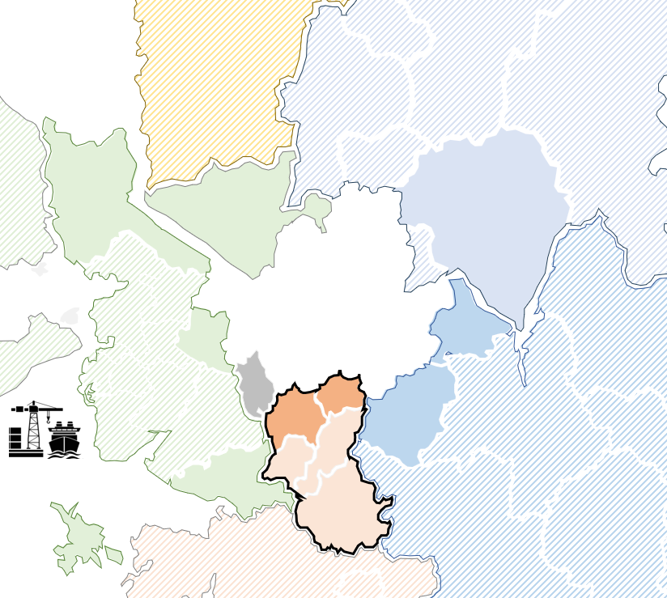
> 3. 시장현황 및 입지분석
수도권 Last-mile 권역 내 공급 동향은 `25년 이후 급격히 감소하고 있으며, 일부 지역에서는 향후 공급량이 부재 예상
권역 내 비교적 가용 토지량이 많고 토지대가 저렴한 입지위주로 공급이 되나, 주거권역 내 도입은 민원 등 이슈로 현실적으로 어려움.
수도권 Last Mile 물류센터
수도권 Last-mile권역 및 `26~`28 공급물량
: 서울 시청 20km 반경 내외 행정구역 중 주요 물류센터 공급 지역을 선별
30km
세부권역 | 행정구역
동남권 | 이천, 용인, 여주, 광주, 성남, 하남, 양평
동북권 | 가평, 구리, 남양주, 양주, 의정부, 포천
서남권 | 인천, 고양, 김포, 부천, 시흥, 안산
서북권 | 연천, 파주
중부 | 과천, 군포, 수원, 안양, 의왕
중남부 | 안성, 오산, 평택, 화성
20km
0m²
0m²
김포시
고양시
185,559m²
남양주시
71,964m²
하남시
수도권 Last-mile 물류센터 신규 공급량 추이¹⁾
(단위: ㎡)
134,977m²
부천시
인천광역시
0m²
0m²
과천
0m²
안양시
성남시
‘26.2월 기준, 연면적 5천평 이상 물류시설 대상으로 상온 창고 면적 집계, Savills RE Strategy & Solution

Slide 10
> 3. 시장현황 및 입지분석
서울 소비시장 Last-Mile 권역 내 위치한 신축 상온센터의 경우 초과 수요로 인하여 임대인 우위 상태
비교권역(서울 20km 반경) 상온 임대료는 @54천원/평~70천원/평, 공실률은 0~1% 수준으로 형성 본건의 경우 임대료 상승여력이 있다고 판단
수도권 Last Mile 물류센터
Last-mile 상온 물류센터 임대차계약 사례
구분 | 본 건 | 장지동 복합물류 | 부천 삼정동물류 | 고양 삼송 | 인구
임차인 | 쿠팡 | 쿠팡 | CJ대한통운 | CJ대한통운 | -
서울 (반포IC) | 17km(35분) | 13km(30분) | 22km(45분) | 25km(45분) | 9.38백만
광명 (광명IC) | 13km(27분) | 27km(40분) | 11km(20분) | 23km(35분) | 0.28백만
인천 (서창JC) | 28km(31분) | 42km(50분) | 14km(20분) | 32km(40분) | 2.99백만
안산 (서안산JC) | 20km(22분) | 38km(45분) | 24km(30분) | 40km(45분) | 0.62백만
수원 (월암IC) | 15km(29분) | 23km(30분) | 27km(35분) | 42km(50분) | 1.19백만
성남 (판교JC) | 14km(22분) | 12km(20분) | 36km(45분) | 44km(50분) | 0.92백만
하남 (하남IC) | 36km(34분) | 13km(20분) | 50km(60분) | 38km(45분) | 0.33백만
상온 임대료 (Eff.Rent) | @58천원/평* | 70천원/평 | 60천원/평 | @54천원/평 | -
공실률 | 0.7% | 0% | 1% 미만 | 0% | -
구분 | 고양삼송 로지스힐
사용승인 | 2022년
연면적 | 19,856평
주요임차인 | CJ대한통운
Eff.Rent | @5.4만(상온)
공실률 | 0%
20km
구분 | 장지동 복합물류
준공연도 | -
계약사례 | 쿠팡(캠프)
Eff.Rent | @7.0만(상온)
공실률 | 0%
구분 | 부천 삼정동물류
사용승인 | 2026년 예정
주요 | CJ대한통운
Eff.Rent | @6.0만(상온)
공실률 | 1% 미만
구분 | 본 건
사용승인 | 2023년
주 임차인 | 쿠팡
Eff.Rent | @5.8만(상온)
공실률 | 0.7%
* 주 임차인(77.2%) 인 쿠팡에 한하며, 시설 전체 평균 Effective Rent는 약 58천원/평 수준
Effective Rent : 명목임대료(1-렌트프리)/12 + 명목관리비로 산정하였으며 보증금 이자는 고려하지 않음

Slide 11
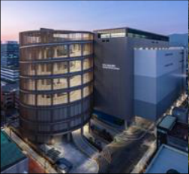
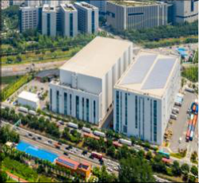
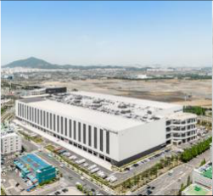
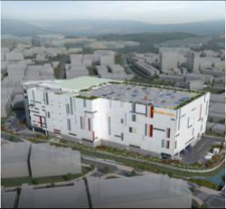
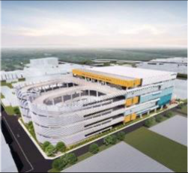
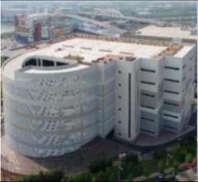
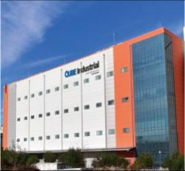
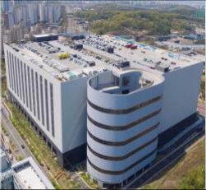
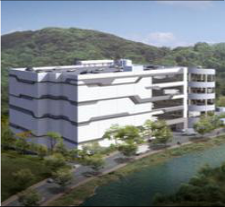
> 4. 유사사례 검토
수도권 Last-mile 임대사례 Eff.Rent 4.0~6.0만원/평 중 본건 5.8만원은 상단 수준
서울복합·부천 삼정동(6.0만원/평) 등 신축 Core 자산과 유사 수준, 준공연도·규모 감안 시 상승 여력
수도권 Last-mile 유사자산 임대사례
(단위: 평, 원/평, 개월)
구분 | 본건 (안양) | 서울 | 인천·부천 |  |  | 김포 |  | 고양
사진
자산명 | 안양물류센터 | 서울복합물류센터 | 부천 로지스틱스파크 | 부천내동물류센터 | 부천삼정동 물류센터 | CBRE IM 물류센터 | MQ로지스큐브 김포고촌 | 고양 로지스틱스파크 | 고양 삼송로지스힐
소재지 | 동안구관양동934 | 송파구장지동875 | 오정구오정동802 | 오정구내동222-11 | 오정구삼정동15-6 | 고촌읍전호리662 | 고촌읍전호리748 | 덕양구원흥동701 | 덕양구오금동687
연면적 | 28,881평 | 120,917평 | 92,278평 | 24,739평 | 21,552평 | 20,361평 | 23,691평 | 60,403평 | 19,856평
규모 | B2/8F | B2/8F | B1/7F | B2/12F | B2/10F | B1/6F | B1/4F | B1/7F | B2/8F
Type | Dry | Mix | Mix | Mix | Mix | Dry | Mix | Dry | Dry
임대료(상온) | 57,300원/평 | 60,000원/평 | 45,000원/평 | 61,500원/평 | 62,000원/평 | 55,000원/평 | 60,000원/평 | 38,000원/평 | 55,000원/평
관리비(상온) | 3,000원/평 | - | 2,000원/평 | 3,600원/평 | 3,200원/평 | 3,000원/평 | 3,000원/평 | 2,000원/평 | 2,000원/평
R/F+TI(M) | 0.5 | - | - | 2.0 | 1.0 | 1.0 | 3.0 | - | 0.6
Eff. Rent | 58,300원/평 | 60,000원/평 | 47,000원/평 | 55,000원/평 | 60,000원/평 | 53,500원/평 | 48,000원/평 | 40,000원/평 | 54,300원/평
준공연도 | 2023년 | - | 2018년 | 2024년 | 2026년(예정) | 2019년 | 2013년 | 2019년 | 2022년
주임차인 | 쿠팡 | 쿠팡, 마켓컬리, 한진등 | 쿠팡, 샤넬, BGF 등 | 오윤코리아, 세이고등 | CJ대한통운(선임차) | 페덱스, GS리테일등 | CJ대한통운, GS네트웍스등 | 쿠팡 | CJ대한통운
출처 : Savills 시장실사 보고서
Notes:
일정 / 추가 작성 및 수정,
홍보관련 일정.
(1월 이후, 물리실사 이후 홍보내용 베포)
12/15 : 비밀유지 양해 부탁 /

Slide 12
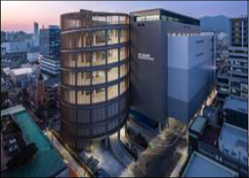
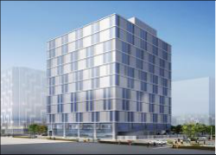
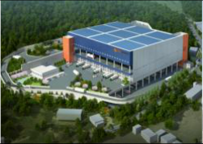
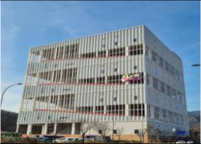
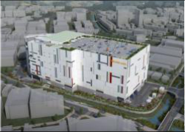
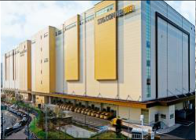
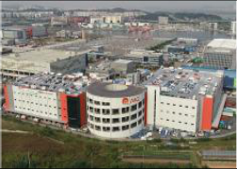
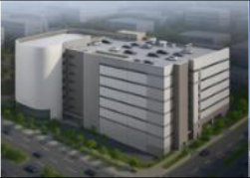
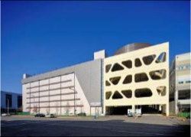
> 4. 유사사례 검토
본건 매입가(평당 935만원)는 유사 거래사례 736~1,248만원/평 중 중하단에 위치함
신축 Core 자산인 하남미사(1,248만원)·부천내동(1,220만원) 대비 낮은 수준으로 적정 매입가 대비 낮은 수준
수도권 Last-mile 유사자산 거래사례
(단위: 평, 억원, 만원/평, %)
구분 | 중부권 (본건) | 동남권 | 동북권 |  | 서남권
사진
자산명 | 안양물류센터 | 하남미사지구 유통업무설비시설 | MQ로지스큐브 남양주 | 별내ONE 물류센터 | 부천내동 복합물류센터 | SSG닷컴네오003 | MQ로지스큐브김포고촌 | 모우김포물류센터 | 김포성광물류센터
소재지 | 동안구관양동934 | 풍산동595 | 화도읍차산리434-6 | 별내동798 | 오정구내동222-11 | 고촌읍전호리648 | 고촌읍전호리748 | 고촌읍전호리737 | 고촌읍전호리725
연면적 | 28,881평 | 6,172평 | 14,910평 | 14,700평 | 24,739평 | 15,922평 | 23,691평 | 3,649평 | 9,075평
규모 | B2/8F | B3/8F | B2/4F | B2/7F | B2/12F | B1/5F | B1/4F | B1/6F | B1/4F
Type | Dry | Mix | Dry | Dry | Mix | Mix | Mix | Dry | Dry
거래시점 | Q4/2026 (예정) | Q1/2026 | Q3/2025 | Q2/2024 | Q3/2024 | Q3/2025 | Q3/2025 | Q2/2025 | Q4/2024
매매가격(억원) | 2,700 | 770 | 1,343 | 1,082 | 3,030 | 1,528 | 2,167 | 350 | 835
평당가(만원/평) | 935 | 1,248 | 901 | 736 | 1,220 | 960 | 915 | 959 | 921
Cap. Rate | 4.89% | - | 5.36% | - | - | - | 4.54% | - | 4.40%
매도자 | 코크렙안양PFV | 골드파라 | 큐브인더스트리얼 | 옳은생각 | 미래인 | SSG닷컴 | 큐브인더스트리얼 | 케이티엘 | DWS자산운용
매수자 | 코람코라이프 로지스 | 하남엣지센터PFV | 큐브인더스트리얼자산운용 | 화성산업 | 그래비티자산운용 | CJ대한통운 | 큐브인더스트리얼자산운용 | 대원씨티에스 | 페블스톤자산운용
준공연도 | 2023년 | 2023년 | 2020년 | 2023년 | 2024년 | 2019년 | 2013년 | 2016년 | 2024년
출처 : Savills 시장실사 보고서
Notes:
일정 / 추가 작성 및 수정,
홍보관련 일정.
(1월 이후, 물리실사 이후 홍보내용 베포)
12/15 : 비밀유지 양해 부탁 /

Slide 13
> 5. 적정 임대료 및 매매가
비교사례를 반영한 본건 적정 Eff.Rent는 6.1만원/평(*2026년 기준)으로 현 5.8만원 대비 약 6% 상승 여력
승계 예정인 쿠팡의 임대차계약 만기(`34년) 시 임대차 재계약 또는 Last-mile 물류시장 내 임차인 교체도 가능할 것으로 예상
적정 임대가 산정¹⁾
(단위: 원/평, %)
구분 | 서울복합물류센터 | 부천내동물류센터 | CBRE IM 물류센터 | 고양 삼송 로지스힐
① 보정 전 Eff.Rent (원/평) | 60,000 | 55,000 | 53,500 | 52,300
② 보정치 합계 | -4% | -17% | -19% | -6%
③ 적용 보정치 값 [1-②] | 104% | 117% | 119% | 106%
④ 보정 후 Eff.Rent (원/평) [①×③] | 62,400 | 64,350 | 63,665 | 55,438
본 자산 적정 Eff.Rent ('26) | 61,463원/평 (비교사례 평균)
[ 수도권 Last-mile 비교사례 Eff. Rent ]
상승여력 6%
55,438원/평
58,000원/평
(본건 자산 Eff. Rent)
61,463원/평
(본 자산 적정 Eff. Rent)
64,350원/평
구분 | 2026년 | 2027년(E) | 2028년(E) | 2029년(E) (쿠팡 임대차연장) | 2030년(E) | … | 2034년(E) (쿠팡 임대차만기)
본 건 적정 Eff.Rent (*상승률 2.5%적용) | 61,463원/평 | 63,000원/평 | 64,575원/평 | 66,189원/평 | 67,844원/평 | … | 74,887원/평
현 임차인(쿠팡) Eff.Rent | 60,056원/평 | 61,557원/평 | 63,096원/평 | 64,674원/평 | 66,290원/평 |  | 73,172원/평
출처 : Savills 시장실사 보고서

Slide 14
> 1. 리츠개요
본건 투자기간은 10년으로써 코람코라이프인프라리츠의 50%이상 출자에 따라 공모 예외 사모리츠로 운용 예정
Equity 전체 연평균 CoC 6.24%(매각차익 제외), IRR 10.21% 예상
리츠개요
구분 | 내용
리츠명 | 주식회사 코람코라이프로지스위탁관리부동산투자회사
상품 유형 | 위탁관리부동산투자회사, 사모리츠(예정)
투자기간 | 10년
투자 부동산 | 안양물류센터
투자 금액(초기2년) | 2,989억원 (Equity : 988억원, 담보대출 : 1,980억원, 보증금 : 21억원)
100%자리츠 편입 시 | 3,039억원 (Equity : 888억원, 담보대출 : 2,130억원, 보증금 : 21억원)
이익 배당 | 매 6개월 단위 배당
매입 보수 및 운용 수수료
매각보수
예상수익률
구 분 | 매입 보수 | 자산관리 운용수수료 | 일반사무수탁, 자산보관수수료 | 회계감사 등 수수료
수수료 조건 | 1,350백만원 | 667백만원 | 38백만원 | 96백만원
비고 | 매입가의 0.50% | 총 자산가액¹⁾의 연 0.223% | 총 자산가액의 연 0.013% | 일식
구 분 | 내 용 | 비고
매각기본보수 | 매각금액의 0.5% | 매각가정: 10년 운영 후 매각 시 Terminal Cap. 4.9% 적용
성과보수 | 매각차익의 15% | 매각차익 = 자산 매각금액 – 총 자산취득비용 – 매각비용(매각기본보수 포함)
구 분 | 1종 우선주 | 2종 우선주 | 3종 우선주 | 보통주 | Equity 전체
연평균 CoC (매각차익 제외) | 7.00% | 7.50% | 0.00% | 0.75% | 6.24%
연평균 CoC (매각차익 포함) | 7.00% | 9.85% | 0.00% | 32.55% | 12.87%
Equity IRR (매각차익 포함) | 7.12% | 9.15% | 0.00% | 16.18% | 10.21%

Slide 15
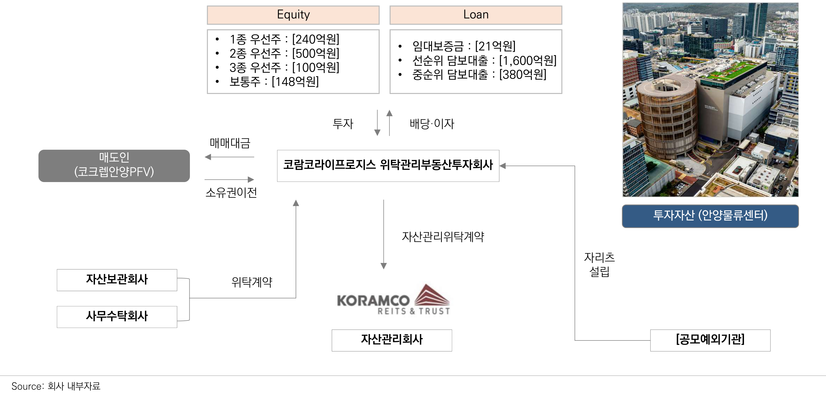
> 2. 투자구조
코람코라이프인프라리츠가 발기인으로 자리츠를 설립, 유상증자로 Equity를 모집 후 거래대금 지급 및 거래종결 예정
매도인(코크렙안양PFV)으로부터 소유권 이전, AMC 코람코자산신탁·자산보관·사무수탁회사와 위탁계약
사업 구조도

Slide 16

> 2. 투자구조
㈜코람코라이프인프라리츠는 보통주 및 제2종 우선주 투자하며, 他종류주식 인수인 심의완료 및 LOC수령 완료함.
담보대출은 현재 감정평가액 기준으로 60% 내에서 선,중순위로 구성, 현재 LOC수령 완료하였으며, 10/16 대출약정 체결 목표.
사업구조도 및 투자구조도
코람코라이프로지스리츠
(KLL리츠)
보증금
매입확약
예비비¹⁾ [100]억원
보증금 [21]억원
전체 보증금: 72억원
(現 우선수익권: 21억원
예금질권: 51억원)
매입부대비 [189]억원
보통주
3종 우선주
1,2종 우선주
담보대출(24개월)
코람코라이프인프라
매도인
(코크렙안양)
이지스·키움 등 FI
삼성증권 등
선순위: All-in 5.5%
중순위: All-in 6.5%
선순위대출
[1,600]억원
LTV 59.8%
(감정가²⁾ 기준)
보통주 투자
3종 우선주 투자
1,2종 우선주 투자
1종 우선주
자산관리회사
부동산 매입 [2,700]억원
(4.9% Cap)
누적 배당률 CoC 7.0%
매각차익 배분 없음
수수료
코람코라이프
로지스리츠
(KLL리츠)
자산보관
/일반사무
자산보관사
사무수탁사
중순위대출
[380]억원
2종 우선주
자산관리
수수료
누적 배당률 CoC 7.5%
매각차익 배분 20%
매각대금
소유권이전 및
임대차승계
1종 우선주 [240]억원
3종 우선주(24개월)
매도인
2종 우선주 [500]억원
무배당 종류주식³⁾
보통주
코크렙안양PFV
3종 우선주 [100]억원
잔여배당
(단, 초기1년 CoC 확정배당 7.5%)
보통주 [148]억원
총 투자비 [2,989]억원
Carry 완료 전 초기 2개년 FI 투자자 배당재원 확보를 위한 예비현금으로 3종 우선주 모집
최신 기준일(’26.09) 기준 미래새한 감정평가법인 담보 감정가(3,345억원)
감자약정기한(24개월+2개월) 내 미이행 시 누적배당 6%(감자약정기한 다음일로부터 12개월) 및 8%(13개월차~ 24개월) 배정

Slide 17
> 3. 투자 Milestone
2년 내 제1종 및 제2종 우선주 지분을 단계적 매입 및 제3종 유상감자로 KLI리츠 100% 자리츠로 전환 추진
제3종 종류주식 인수 참여하는 매도인의 100억원은 Seller’s financing구조로 리파이낸싱 시 발행가액으로 유상감자하여 원본 반환할 예정
사업계획 (1/2)
[ 초기 2년 ]
[ 2년 후 자본재조정 시 ]
부대비용
[289]억원
보증금 [21]억원
보증금 [21]억원
선순위대출
[1,600]억원
LTV 59.8%
(감정가 기준)
LTV 61.8%
(감정가¹⁾ 기준)
선순위대출
[2,130]억원
부동산 매입 [2,700]억원
(4.9% Cap)
예상 장부가액 3,039억원
② Re-fi시점
추가차입으로
유상감자
(24개월)
중순위대출
[380]억원
구분 | 1년차 | 2년차 | 3년차
1종우선주 | F.I.(이지스리츠3호 등) |  | KLI리츠
2종우선주 | KLI·FI | KLI리츠 | KLI리츠
3종우선주 | 매도인 측 | 매도인 측 | 원본감자
보통주 | KLI리츠 | KLI리츠 | KLI리츠
1종 우선주 [240]억원
3종 우선주
2종 우선주 [500]억원
보통주 [888]억원
3종 우선주 [100]억원
보통주 [148]억원
총 투자비 [2,989]억원
예상 장부가액 [3,039]억원
최신 기준일(’26.09) 기준 감정가(3,345억원)에 24개월 경과 분 물가상승률(2%) 반영

Slide 18
> 3. 투자 Milestone
KLI리츠의 단계적 매입을 위하여 주주간계약 체결일 당사자간 매입확약서 및 매도확약서 교환 예정
KLI리츠 최초 유상증자 참여 시 주당 발행가액 차등 적용으로 지분율 69.2%확보 후 착수하여 실질과세 시 간주취득세 절감 기대
사업계획 (2/2)
제1종 및 제2종 종류주식에 관한 매입(매도)확약서 교환
구분 | 제1종 종류주식 | 제2종 종류주식
대상주식 | 제1-1종 종류주식 | 제2-1종 및 제2-2종 종류주식
누적배당률 | 발행가액의 연 7% | 발행가액의 연 7.5%
수신예정인 | 이지스리츠3호펀드, 키움캐피탈, 애큐온캐피탈, MG캐피탈 (총 4개 법인) | 이지스K리츠펀드, 기계설비조합, 삼성증권 주식회사 (총 3개 법인)
매입예정금액 (주식수) | 총 24,000,000,000원 (총 960,000주) | 총 34,000,000,000원 (총 1,360,000주)
매입기한 | 발행일부터 24개월 응당일 | 발행일부터 12개월 응당일
불이행 시 | 미매입잔액 연 5.0% 지연손해금(매입의무 존속) | 미매입잔액의 연 3.0% 지연이자 + 위약벌 20%(매입의무 존속)
인수대상 주식 및 인수인 내역
구분 | 주주명 | 투자금 | 액면가 | 발행가 | 자본금 | 주식발행초과금 | 주식수 | 참여율 | 의결권주식수 | 지분율
제1-1종 종류주식 | 이지스리츠3호펀드 | 10,000 | 1,000원 | 25,000원 | 400 | 9,600 | 400,000 | 6.3% | 400,000 | 7.7%
 | 키움캐피탈 | 6,000 | 1,000원 | 25,000원 | 240 | 5,760 | 240,000 | 3.8% | 240,000 | 4.6%
 | 애큐온캐피탈 | 5,000 | 1,000원 | 25,000원 | 200 | 4,800 | 200,000 | 3.1% | 200,000 | 3.8%
 | MG캐피탈 | 3,000 | 1,000원 | 25,000원 | 120 | 2,880 | 120,000 | 1.9% | 120,000 | 2.3%
제2-1종 종류주식 | 코람코라이프인프라리츠 | 16,000 | 1,000원 | 25,000원 | 640 | 15,360 | 640,000 | 10.1% | 640,000 | 12.3%
 | 기계설비조합 | 8,000 | 1,000원 | 25,000원 | 320 | 7,680 | 320,000 | 5.0% | 320,000 | 6.2%
 | 이지스K리츠펀드 | 8,000 | 1,000원 | 25,000원 | 320 | 7,680 | 320,000 | 5.0% | 320,000 | 6.2%
제2-2종 종류주식(무의결) | 삼성증권주식회사 | 18,000 | 1,000원 | 25,000원 | 720 | 17,280 | 720,000 | 11.3% | - | -
제3종 종류주식(무의결) | 코크렙안양 | 10,000 | 1,000원 | 23,000원 | 435 | 9,565 | 434,783 | 6.8% | - | -
보통주식 | 코람코라이프인프라리츠 | 14,800 | 1,000원 | 5,000원 | 2,960 | 11,840 | 2,960,000 | 46.6% | 2,960,000 | 56.9%
합계 |  | 98,800 |  |  | 6,355 | 92,445 | 6,354,783 | 100.0% | 5,200,000 | 100.0%
코크렙안양주식회사 제3종 종류주식 투자관련 주당 발행가액은 법률실사에 따라 상증세법 상 비상장주식 평가방식으로 산정하여 반영함.

Slide 19
> 4. 재원조달
총 사업비 2,989억원으로 매입금액(90.3%), 매입부대비용(6.3%), 예비현금(3.3%)로 구성
매도인 제3종 우선주 재투자 100억원을 통해 제1,2종 우선주 등 배당재원 및 운영 유동성 확보
Sources & Uses
투자내역
(단위: 백만원, %)
구분 | 금액 | 비중 | 비고
부동산매입금액 | 270,000 | 90.3% | 매입금액 2,700억원, 감정가 대비 −19.3%
매입수수료 | 1,350 | 0.5% | 매입수수료: 매입금액의 0.5%
취득세 | 12,498 | 4.2% | 취득세 과세표준의 4.6%
실사 및 예비비 | 672 | 0.2% | 감정평가(시가,담보) 및 법률실사, 재무실사, 시장실사 수수료 견적금액 일식 반영
금융수수료 | 4,380 | 1.5% | 선순위 대출x [1.45%] 중순위 대출 x [1.0%], 1종 및 2종 우선주 x 2.0%, 보통주 x 1.4%
예비현금(재투자) | 10,000 | 3.3% | 초기 Carry 기간 배당수익률 확보를 위한 Overfunding 금액
총 투자비 | 298,900 | 100.0%
재원조달
(단위: 백만원, %)
구분 |  | 금액 | 비중 | 조달비용 | 만기(개월) | 비고
임대보증금 |  | 2,100 | 0.7% | - | - | 임차인 질권설정금액 제외
Loan | 선순위 | 160,000 | 53.5% | 금리 4.78%, 수수료 1.45% (All-in 5.50%) | 24 | 우리은행 금융확약서(LOC) 확보(9/21)
 | 중순위 | 38,000 | 12.7% | 금리 6.00%, 수수료 1.00% (All-in 6.50%) | 24 | 키움캐피탈·MG캐피탈 등 LOC 확보
Equity | 1종 우선주 | 24,000 | 8.0% | CoC 7.0% C.G배분 없음 | 24+96 | 이지스·키움·애큐온·MG 인수 (주주간계약 제2.1조)
 | 2종 우선주 | 50,000 | 16.7% | CoC 7.5%, C.G배분 20% | 12+108 | KLI 160억·FI 340억 인수, 12개월 내 KLI 매입
 | 3종 우선주 | 10,000 | 3.3% | 무배당·무의결권 (발행가 23,000원) | 24+2 | 매매계약의 계약금(100억원) 상계납입 처리
 | 보통주 (KLI) | 14,800 | 5.0% | 잔여배당, C.G배분 80% | 120 | KLI리츠 이사회 승인 예정(10/16)
재원조달 합계 |  | 298,900 | 100.0%
Source: 회사 내부자료
Notes:
일정 / 추가 작성 및 수정,
홍보관련 일정.
(1월 이후, 물리실사 이후 홍보내용 베포)
12/15 : 비밀유지 양해 부탁 /

Slide 20
> 5. 운영가정
임대율 99.3%로 안정적으로 운영 중인 자산이며, 국내 최대 이커머스 기업 쿠팡이 전체 임대면적의 77.2% 임차
농심 및 키즈밀 등 `29-`30년 임대차 갱신 시 시장임대료 반영을 통한 추가 임대수익 기대됨
임차인별 임대차 조건
(단위: 평, 원/평, %)
층 | 임차인 | 구분 | 임대면적 | 보증금 | 월 임대료 | 관리비 | 임대차 만료 | 인상률
 |  |  |  | 평당 | 평당 | 평당
8F | 쿠팡 | 근생 | 78.09py | 229,800원/평 | 38,300원/평 | 2,600원/평 | 2034-04-30²⁾ | 2.50%
 | 쿠팡 | 상온창고 | 63.86py | 229,800원/평 | 38,300원/평 | 2,600원/평 | 2034-04-30²⁾ | 2.50%
 | 키즈밀 | 근생 | 479.38py | 208,600원/평 | 40,000원/평 | 3,000원/평 | 2029-12-31 | 2.50%
 | 쿠팡 | 상온창고 | 207.40py | 219,000원/평 | 36,500원/평 | 2,500원/평 | 2034-04-30²⁾ | 2.50%
7F | 쿠팡 | 상온창고 | 1,550.42py | 360,000원/평 | 60,000원/평 | 3,000원/평 | 2034-04-30²⁾ | 2.50%
6F | 쿠팡 | 상온창고 | 2,187.87py | 360,000원/평 | 60,000원/평 | 3,000원/평 | 2034-04-30²⁾ | 2.50%
5F | 쿠팡 | 상온창고 | 2,185.56py | 360,000원/평 | 60,000원/평 | 3,000원/평 | 2034-04-30²⁾ | 2.50%
4F | 쿠팡 | 상온창고 | 2,185.56py | 360,000원/평 | 60,000원/평 | 3,000원/평 | 2034-04-30²⁾ | 2.50%
3F | 농심 | 상온창고 | 2,185.56py | 294,000원/평 | 49,000원/평 | 3,000원/평 | 2029-07-29 | 0.00%
2F | 쿠팡 | 상온창고 | 2,185.56py | 360,000원/평 | 60,000원/평 | 3,000원/평 | 2034-04-30²⁾ | 2.50%
1F | 지오영 | 상온창고 | 1,092.94py | 360,000원/평 | 60,000원/평 | 3,000원/평 | 2035-01-31 | 2.50%
 | 용마로지스 | 상온창고 | 856.05py | 360,000원/평 | 60,000원/평 | 3,000원/평 | 2030-01-31 | 2.50%
 | 아이팜 | 근생 | 17.29py | 360,000원/평 | 60,000원/평 | 3,000원/평 | 2030-04-30 | 2.50%
 | 공실 | 근생 | 141.01py | - | - | - | 2036-10-31 | 2.50%
B1 | 쿠팡 | 상온창고 | 2,745.32py | 360,000원/평 | 60,000원/평 | 3,000원/평 | 2034-04-30²⁾ | 2.50%
B2 | 쿠팡 | 상온창고 | 2,728.21py | 360,000원/평 | 60,000원/평 | 3,000원/평 | 2034-04-30²⁾ | 2.50%
Total |  |  | 20,890.08py | 7,205백만원 | 1,203백만원 | 62,086천원
 |  |  | 키즈밀 479평 |  | 쿠팡 142평 | 쿠팡 207평 |  |  |  |  | 8F
쿠팡 1,550평 |  |  |  |  |  |  |  |  |  |  | 7F
쿠팡 2,188평 |  |  |  |  |  |  |  |  |  |  | 6F
쿠팡 2,186평 |  |  |  |  |  |  |  |  |  |  | 5F
쿠팡 2,186평 |  |  |  |  |  |  |  |  |  |  | 4F
농심 2,186평 |  |  |  |  |  |  |  |  |  |  | 3F
쿠팡 2,186평 |  |  |  |  |  |  |  |  |  |  | 2F
PM/ 관재실 | 용마로지스 856평 |  |  | 지오영 1,093평 |  |  | 아이팜 17평 |  | 공실 141평 |  | 1F
쿠팡 2,745평 |  |  |  |  |  |  |  |  |  |  | B1F
쿠팡 2,728평 |  |  |  |  |  |  |  |  |  |  | B2F
[임대 면적표]
임차인 별 임대개시 시점 기준
현 임대차계약 상 만기는 ’34년 4월이나, ’28년 10월까지 임차인이 중도해지(연장) 여부를 선택할 수 있음.
Source: 매도인 제공
Notes:
일정 / 추가 작성 및 수정,
홍보관련 일정.
(1월 이후, 물리실사 이후 홍보내용 베포)
12/15 : 비밀유지 양해 부탁 /

Slide 21
> 5. 운영가정
매도인 운영비용 검토 및 CPM 활용에 따른 PM 및 FM수수료 절감분 반영 (수도광열비는 임차인 부담)
보험료는 최근 화재로 인하여 높아진 단가 확인 후 반영, 이후 점진적으로 낮아질 것으로 예상
운영가정
[ 운영관련 비용 ]
(단위: 원/평, 백만원, %)
Initial Net Operating Income
구분 | 평당가 | 금액(월) | 상승률 | 비고
PM수수료 | 173원/평 | 5백만원 | 1.5%
FM수수료 | 1,838원/평 | 53백만원 | 2.0%
수선유지비 | 90원/평 | 3백만원 | 2.0%
수도광열비 | - | - | 2.0%
보험료 | 2,142원/평 | 62백만원 | (2.0%) | 일식
제세공과금¹⁾ | 2,169원/평 | 63백만원 | - | 공모 x 반영
LM수수료 | 신규계약 시 월 임대료 200%, 연장계약 시 월 임대료 50%
(단위: 백만원)
구분 | 금액 | 매출액 비율(%)
운영수입 | 15,337 | 100.0%
임대료수입 | 15,119
Rent-Free | (704)
관리비 | 779
기타수입 | 143
운영지출 | 2,232 | 14.6%
PM수수료 | 60
FM수수료 | 637
수선유지비 | 31
수도광열비 | -
보험료 | 742
제세공과금 | 750
임대대행 | 11
순영업소득(NOI) | 13,105 | 85.4%
임대보증금 | 2,100
매입장부가 | 288,900
NOI Yield | 4.57% | 매입장부가 기준
[ 리츠비용 ]
(단위: 백만원)
구분 | 산정방식 | 금액 | 상승률
자산관리수수료 | AUM X 0.223% | 56백만원/월 | -
자산보관, 사무수탁 등 | AUM X 0.013% | 3백만원/월 | -
회계감사 | 일식 | 6백만원/월 | -
임원보수 | 일식 | 2백만원/월 | -
합계 |  | 67백만원/월
제세공과금: 토지 및 건물분 재산세 및 종합부동산세, 간주임대료 부가세 포함
Notes:
일정 / 추가 작성 및 수정,
홍보관련 일정.
(1월 이후, 물리실사 이후 홍보내용 베포)
12/15 : 비밀유지 양해 부탁 /

Slide 22
> 5. 운영가정
임대료 상승으로 NOI는 1년차 13,105백만원 → 10년차 17,673백만원 증가에 따라 매각가치 375,861백만원 예상
3년차 쿠팡 렌트프리 5개월 제공에 따른 일시적 NOI감소하나, 장기 임대차 확보로 안정성 제고
순영업소득 및 매각가치 추정
(단위: 백만원, %)
구분 |  | 1년차 | 2년차 | 3년차 | 4년차 | 5년차 | 6년차 | 7년차 | 8년차 | 9년차 | 10년차 | 매각+1개년
운영수입 |  | 15,337 | 15,683 | 11,367 | 17,483 | 17,924 | 18,367 | 18,820 | 19,064 | 19,442 | 19,924 | 20,543
 | 임대료수입 | 15,119 | 15,465 | 15,935 | 16,618 | 17,043 | 17,469 | 17,906 | 18,133 | 18,367 | 18,828 | 19,418
 | Rent-Free | (704) | (722) | (5,526) | (111) | (114) | (117) | (120) | (123) | - | - | -
 | 관리비 | 779 | 797 | 815 | 833 | 852 | 871 | 891 | 912 | 932 | 954 | 982
 | 기타수입 | 143 | 143 | 143 | 143 | 143 | 143 | 143 | 143 | 143 | 143 | 143
운영지출 |  | 2,232 | 2,221 | 2,290 | 2,268 | 2,227 | 2,230 | 2,234 | 2,917 | 2,337 | 2,252 | 2,259
 | PM수수료 | 60 | 61 | 62 | 63 | 64 | 65 | 66 | 67 | 68 | 69 | 70
 | FM수수료 | 637 | 650 | 663 | 676 | 690 | 703 | 717 | 732 | 746 | 761 | 777
 | 수선유지비 | 31 | 32 | 32 | 33 | 34 | 34 | 35 | 36 | 37 | 37 | 38
 | 수도광열비 | - | - | - | - | - | - | - | - | - | - | -
 | 보험료 | 742 | 727 | 713 | 699 | 685 | 671 | 658 | 644 | 632 | 619 | 607
 | 제세공과금 | 750 | 751 | 752 | 753 | 755 | 757 | 759 | 761 | 763 | 766 | 769
 | 임대대행 | 11 | - | 68 | 44 | - | - | - | 678 | 92 | - | -
NOI |  | 13,105 | 13,462 | 9,076 | 15,215 | 15,698 | 16,137 | 16,586 | 16,148 | 17,105 | 17,673 | 18,284
Cap.Rate |  |  |  |  |  |  |  |  |  |  |  | 4.89%
임대보증금 |  |  |  |  |  |  |  |  |  |  |  | 2,100
매각가치 |  |  |  |  |  |  |  |  |  |  |  | 375,861
* ‘29년 5월 쿠팡 임대차 연장 시 임대차 연장 조건에 따라 5개월/1년의 Rent-Free 일시 발생
Notes:
일정 / 추가 작성 및 수정,
홍보관련 일정.
(1월 이후, 물리실사 이후 홍보내용 베포)
12/15 : 비밀유지 양해 부탁 /

Slide 23
> 6. 투자수익률
사업기간 10년 가정 매도인 재투자를 제외한 전체 Equity수익률은 CoC 6.24%, IRR 10.21% 예상
FY6 임차인 Rent-Free제공으로 배당가능이익이 일시적으로 부족하여 자본준비금 감액을 통한 배당 예정, 효과 제외 시 CoC 5.29%, IRR 9.47% 예상
예상 투자수익률 (1/3)
전체 Equity수익률 (자본감액 배당 포함)
(단위: 백만원, %)
전체 Equity수익률 (자본감액 배당 제외)
(단위: 백만원, %)
구분 | 투자잔액 | 운영배당 | C.G | 합계 | Yield(%)
FY 1 | 98,800 | 3,270 | - | 3,270 | 6.62%
FY 2 | 98,800 | 3,270 | - | 3,270 | 6.62%
FY 3 | 98,800 | 2,715 | - | 2,715 | 5.50%
FY 4 | 98,800 | 2,715 | - | 2,715 | 5.50%
FY 5 | 88,800 | 2,715 | - | 2,715 | 6.11%
FY 6 | 88,800 | 2,715 | - | 2,715 | 6.11%
FY 7 | 88,800 | 2,602 | - | 2,602 | 5.86%
FY 8 | 88,800 | 2,353 | - | 2,353 | 5.30%
FY 9 | 88,800 | 2,106 | - | 2,106 | 4.74%
FY 10 | 88,800 | 2,562 | - | 2,562 | 5.77%
FY 11 | 88,800 | 2,646 | - | 2,646 | 5.96%
FY 12 | 88,800 | 3,098 | - | 3,098 | 6.98%
FY 13 | 88,800 | 2,871 | - | 2,871 | 6.47%
FY 14 | 88,800 | 3,320 | - | 3,320 | 7.48%
FY 15 | 88,800 | 2,876 | - | 2,876 | 6.48%
FY 16 | 88,800 | 2,715 | - | 2,715 | 6.11%
FY 17 | 88,800 | 2,715 | - | 2,715 | 6.11%
FY 18 | 88,800 | 2,715 | - | 2,715 | 6.11%
FY 19 | 88,800 | 2,715 | - | 2,715 | 6.11%
FY 20 | 88,800 | 2,715 | 58,838 | 61,553 | 138.63%
합계 | 90,800 | 55,410 | 58,838 | 114,248
투자금액 | 88,800
CoC_C.G제외 | 6.24%
IRR_C.G포함 | 10.21%
E.Multiple | x 2.29
구분 | 투자잔액 | 운영배당 | C.G | 합계 | Yield(%)
FY 1 | 98,800 | 838 | - | 838 | 1.70%
FY 2 | 98,800 | 1,402 | - | 1,402 | 2.84%
FY 3 | 98,800 | 1,160 | - | 1,160 | 2.35%
FY 4 | 98,800 | 1,579 | - | 1,579 | 3.20%
FY 5 | 88,800 | 1,520 | - | 1,520 | 3.42%
FY 6 | 88,800 | - | - | - | -
FY 7 | 88,800 | 1,955 | - | 1,955 | 4.40%
FY 8 | 88,800 | 2,230 | - | 2,230 | 5.02%
FY 9 | 88,800 | 2,218 | - | 2,218 | 5.00%
FY 10 | 88,800 | 2,447 | - | 2,447 | 5.51%
FY 11 | 88,800 | 2,754 | - | 2,754 | 6.20%
FY 12 | 88,800 | 2,988 | - | 2,988 | 6.73%
FY 13 | 88,800 | 2,974 | - | 2,974 | 6.70%
FY 14 | 88,800 | 3,214 | - | 3,214 | 7.24%
FY 15 | 88,800 | 3,200 | - | 3,200 | 7.21%
FY 16 | 88,800 | 2,548 | - | 2,548 | 5.74%
FY 17 | 88,800 | 3,244 | - | 3,244 | 7.31%
FY 18 | 88,800 | 3,459 | - | 3,459 | 7.79%
FY 19 | 88,800 | 3,571 | - | 3,571 | 8.04%
FY 20 | 88,800 | 3,697 | 67,249 | 70,946 | 159.79%
합계 | 90,800 | 46,999 | 67,249 | 114,248
투자금액 | 88,800
CoC_C.G제외 | 5.29%
IRR_C.G포함 | 9.47%
E.Multiple | X 2.29

Slide 24
> 6. 투자수익률
투자자별 수익률은 제1종 IRR 7.12%, 제2종 IRR 9.15% 예상
제2종은 3년차 Rent-free영향으로 감소하는 순이익으로 인하여 FY7~11 배당금 미지급분을 FY12~15에 이연 누적 지급 예정
예상 투자수익률 (2/3)
1종 우선주
(단위: 백만원, %)
2종 우선주
(단위: 백만원, %)
구분 | 투자잔액 | 운영배당 | C.G | 합계 | Yield(%)
FY 1 | 24,000 | 840 | - | 840 | 7.0%
FY 2 | 24,000 | 840 | - | 840 | 7.0%
FY 3 | 24,000 | 840 | - | 840 | 7.0%
FY 4 | 24,000 | 840 | - | 840 | 7.0%
FY 5 | 24,000 | 840 | - | 840 | 7.0%
FY 6 | 24,000 | 840 | - | 840 | 7.0%
FY 7 | 24,000 | 840 | - | 840 | 7.0%
FY 8 | 24,000 | 840 | - | 840 | 7.0%
FY 9 | 24,000 | 840 | - | 840 | 7.0%
FY 10 | 24,000 | 840 | - | 840 | 7.0%
FY 11 | 24,000 | 840 | - | 840 | 7.0%
FY 12 | 24,000 | 840 | - | 840 | 7.0%
FY 13 | 24,000 | 840 | - | 840 | 7.0%
FY 14 | 24,000 | 840 | - | 840 | 7.0%
FY 15 | 24,000 | 840 | - | 840 | 7.0%
FY 16 | 24,000 | 840 | - | 840 | 7.0%
FY 17 | 24,000 | 840 | - | 840 | 7.0%
FY 18 | 24,000 | 840 | - | 840 | 7.0%
FY 19 | 24,000 | 840 | - | 840 | 7.0%
FY 20 | 24,000 | 840 | - | 840 | 7.0%
합계 |  | 16,800 | - | 16,800
투자금액 | 24,000
CoC_C.G제외 | 7.00%
IRR_C.G포함 | 7.12%
E.Multiple | x 1.70
구분 | 투자잔액 | 운영배당 | C.G | 합계 | Yield(%)
FY 1 | 50,000 | 1,875 | - | 1,875 | 7.5%
FY 2 | 50,000 | 1,875 | - | 1,875 | 7.5%
FY 3 | 50,000 | 1,875 | - | 1,875 | 7.5%
FY 4 | 50,000 | 1,875 | - | 1,875 | 7.5%
FY 5 | 50,000 | 1,875 | - | 1,875 | 7.5%
FY 6 | 50,000 | 1,875 | - | 1,875 | 7.5%
FY 7 | 50,000 | 1,762 | - | 1,762 | 7.0%
FY 8 | 50,000 | 1,513 | - | 1,513 | 6.1%
FY 9 | 50,000 | 1,266 | - | 1,266 | 5.1%
FY 10 | 50,000 | 1,722 | - | 1,722 | 6.9%
FY 11 | 50,000 | 1,806 | - | 1,806 | 7.2%
FY 12 | 50,000 | 2,258 | - | 2,258 | 9.0%
FY 13 | 50,000 | 2,031 | - | 2,031 | 8.1%
FY 14 | 50,000 | 2,480 | - | 2,480 | 9.9%
FY 15 | 50,000 | 2,036 | - | 2,036 | 8.1%
FY 16 | 50,000 | 1,875 | - | 1,875 | 7.5%
FY 17 | 50,000 | 1,875 | - | 1,875 | 7.5%
FY 18 | 50,000 | 1,875 | - | 1,875 | 7.5%
FY 19 | 50,000 | 1,875 | - | 1,875 | 7.5%
FY 20 | 50,000 | 1,875 | 11,768 | 13,643 | 54.6%
합계 |  | 37,500 | 11,768 | 49,268
투자금액 | 50,000
CoC_C.G제외 | 7.50%
IRR_C.G포함 | 9.15%
E.Multiple | x 1.99
Notes:
일정 / 추가 작성 및 수정,
홍보관련 일정.
(1월 이후, 물리실사 이후 홍보내용 베포)
12/15 : 비밀유지 양해 부탁 /

Slide 25
> 6. 투자수익률
매도인의 제3종 종류주식 원본은 2년 후 원본 유상감자 예정
보통주는 초기 1년 연 7.5% 배당 후 잔여배당, 매각차익의 80%(47,070백만원) 배분
예상 투자수익률 (3/3)
3종 우선주
(단위: 백만원, %)
보통주
(단위: 백만원, %)
구분 | 투자잔액 | 운영배당 | C.G | 합계 | Yield(%)
FY 1 | 10,000 | - | - | - | 0.0%
FY 2 | 10,000 | - | - | - | 0.0%
FY 3 | 10,000 | - | - | - | 0.0%
FY 4 | 10,000 | - | - | - | 0.0%
FY 5 | - | - | - | - | -
FY 6 | - | - | - | - | -
FY 7 | - | - | - | - | -
FY 8 | - | - | - | - | -
FY 9 | - | - | - | - | -
FY 10 | - | - | - | - | -
FY 11 | - | - | - | - | -
FY 12 | - | - | - | - | -
FY 13 | - | - | - | - | -
FY 14 | - | - | - | - | -
FY 15 | - | - | - | - | -
FY 16 | - | - | - | - | -
FY 17 | - | - | - | - | -
FY 18 | - | - | - | - | -
FY 19 | - | - | - | - | -
FY 20 | - | - | - | - | -
합계 |  | - | - | -
투자금액 | 10,000
CoC_C.G제외 | 0.00%
IRR_C.G포함 | 0.00%
E.Multiple | x 0.00
구분 | 투자잔액 | 운영배당 | C.G | 합계 | Yield(%)
FY 1 | 14,800 | 555 | - | 555 | 7.5%
FY 2 | 14,800 | 555 | - | 555 | 7.5%
FY 3 | 14,800 | - | - | - | 0.0%
FY 4 | 14,800 | - | - | - | 0.0%
FY 5 | 14,800 | - | - | - | 0.0%
FY 6 | 14,800 | - | - | - | 0.0%
FY 7 | 14,800 | - | - | - | 0.0%
FY 8 | 14,800 | - | - | - | 0.0%
FY 9 | 14,800 | - | - | - | 0.0%
FY 10 | 14,800 | - | - | - | 0.0%
FY 11 | 14,800 | - | - | - | 0.0%
FY 12 | 14,800 | - | - | - | 0.0%
FY 13 | 14,800 | - | - | - | 0.0%
FY 14 | 14,800 | - | - | - | 0.0%
FY 15 | 14,800 | - | - | - | 0.0%
FY 16 | 14,800 | - | - | - | 0.0%
FY 17 | 14,800 | - | - | - | 0.0%
FY 18 | 14,800 | - | - | - | 0.0%
FY 19 | 14,800 | - | - | - | 0.0%
FY 20 | 14,800 | - | 47,070 | 47,070 | 636.1%
합계 |  | 1,110 | 47,070 | 48,180
투자금액 | 14,800
CoC_C.G제외 | 0.75%
IRR_C.G포함 | 16.18%
E.Multiple | x 4.26
Notes:
일정 / 추가 작성 및 수정,
홍보관련 일정.
(1월 이후, 물리실사 이후 홍보내용 베포)
12/15 : 비밀유지 양해 부탁 /

Slide 26
> 7. 대출가정 및 DSCR
선순위 단순 DSCR은 Carry 2개년 최소 1.72·평균 1.74, 중순위 최소 1.32 수준
2종 우선주 누적 DSCR은 운영기간 최소 1.00 수준 (3년차 Rent-Free 영향, 미지급분은 이후 누적 지급)
DSCR 분석
(단위: 백만원, %)
구분 |  | 2개년 기준 |  | Y1 | Y2 | Y3 | Y4 | Y5 | Y6 | Y7 | Y8 | Y9 | Y10
 |  | Min | 평균
영업이익 |  | 13,105 | 13,284 | 13,105 | 13,462 | 9,076 | 15,215 | 15,698 | 16,137 | 16,586 | 16,148 | 17,105 | 17,673
상환가능현금 |  |  |  | 35,297 | 18,498 | 16,415 | 15,180 | 14,892 | 15,329 | 15,776 | 15,328 | 16,452 | 377,753
원리금상환액(선순위) |  | 7,640 | 7,640 | 7,640 | 7,640 | 10,224 | 10,224 | 10,224 | 9,585 | 9,585 | 9,585 | 9,585 | 222,585
DSCR(선순위) | 단순 | 1.72 | 1.74 | 1.72 | 1.76 | 0.89 | 1.49 | 1.54 | 1.68 | 1.73 | 1.68 | 1.78 | 0.08
DSCR(선순위) | 누적 | 2.42 | 3.52 | 4.62 | 2.42 | 1.61 | 1.48 | 1.46 | 1.60 | 1.65 | 1.60 | 1.72 | 1.70
원리금상환액(중순위) |  | 9,920 | 9,920 | 9,920 | 9,920 | 10,224 | 10,224 | 10,224 | 9,585 | 9,585 | 9,585 | 9,585 | 222,585
DSCR(중순위) | 단순 | 1.32 | 1.34 | 1.32 | 1.36 | 0.89 | 1.49 | 1.54 | 1.68 | 1.73 | 1.68 | 1.78 | 0.08
DSCR(중순위) | 누적 | 1.86 | 2.71 | 3.56 | 1.86 | 1.61 | 1.48 | 1.46 | 1.60 | 1.65 | 1.60 | 1.72 | 1.70
지급대상액(1종 우선주) |  | 11,600 | 11,600 | 11,600 | 11,600 | 11,904 | 11,904 | 11,904 | 11,265 | 11,265 | 11,265 | 11,265 | 248,265
DSCR(1종 우선주) | 단순 | 1.13 | 1.15 | 1.13 | 1.16 | 0.76 | 1.28 | 1.32 | 1.43 | 1.47 | 1.43 | 1.52 | 0.07
DSCR(1종 우선주) | 누적 | 1.59 | 2.32 | 3.04 | 1.59 | 1.38 | 1.28 | 1.25 | 1.36 | 1.40 | 1.36 | 1.46 | 1.52
지급대상액(2종 우선주) |  | 15,350 | 15,350 | 15,350 | 15,350 | 15,654 | 15,180 | 14,892 | 15,329 | 15,776 | 15,176 | 15,015 | 302,015
DSCR(2종 우선주) | 단순 | 0.85 | 0.87 | 0.85 | 0.88 | 0.58 | 1.00 | 1.05 | 1.05 | 1.05 | 1.06 | 1.14 | 0.06
DSCR(2종 우선주) | 누적 | 1.21 | 1.75 | 2.30 | 1.21 | 1.05 | 1.00 | 1.00 | 1.00 | 1.00 | 1.01 | 1.10 | 1.25
Notes:
일정 / 추가 작성 및 수정,
홍보관련 일정.
(1월 이후, 물리실사 이후 홍보내용 베포)
12/15 : 비밀유지 양해 부탁 /

Slide 27
> 8. 민감도분석
임대료 및 공실률, 금리 변동에 따른 민감도 분석은 다음과 같음
3종 우선주 투자금을 통한 Buffer 확보로 외부 환경 변화에 따른 1종, 2종 우선주 배당수익률 지급 불확실성 해소
민감도 분석
임대료 변동에 따른 수익률 분석
(단위: %, IRR 기준)
금리변동에 따른 수익률 및 DSCR 분석
(단위: %)
구분 | -15% | -10% | -5% | Base | 5% | 10% | 15%
E.Rent | 51천원/평 | 53천원/평 | 56천원/평 | 59천원/평 | 62천원/평 | 65천원/평 | 68천원/평
1종 우선주 | 7.12% | 7.12% | 7.12% | 7.12% | 7.12% | 7.12% | 7.12%
2종 우선주 | 7.35% | 7.98% | 8.59% | 9.15% | 9.67% | 10.16% | 10.59%
3종 우선주 | 0.00% | 0.00% | 0.00% | 0.00% | 0.00% | 0.00% | 0.00%
보통주 | -1.03% | 7.69% | 12.65% | 16.18% | 18.95% | 21.23% | 23.22%
Equity | 5.84% | 7.50% | 8.94% | 10.21% | 11.35% | 12.38% | 13.32%
구분 |  | Base | +20bp | +40bp | +60bp | +80bp | +100bp
Tr. A 금리 |  | 4.78% | 4.98% | 5.18% | 5.38% | 5.58% | 5.78%
Tr. B 금리 |  | 6.00% | 6.20% | 6.40% | 6.60% | 6.80% | 7.00%
IRR | 1종 우선주 | 7.1% | 7.1% | 7.1% | 7.1% | 7.1% | 7.1%
 | 2종 우선주 | 9.2% | 9.1% | 9.1% | 9.1% | 9.1% | 9.1%
 | 3종 우선주 | 0.0% | 0.0% | 0.0% | 0.0% | 0.0% | 0.0%
 | 보통주 | 16.2% | 16.1% | 16.0% | 16.0% | 15.9% | 15.8%
 | Equity | 10.2% | 10.2% | 10.2% | 10.2% | 10.1% | 10.1%
누적 DSCR* | Tr. A | 6.71 | 6.70 | 6.69 | 6.68 | 6.67 | 6.66
 | Tr. B | 5.17 | 5.12 | 5.08 | 5.03 | 4.99 | 4.94
 | 1종우선주 | 4.49 | 4.46 | 4.42 | 4.39 | 4.35 | 4.32
 | 2종우선주 | 3.77 | 3.75 | 3.72 | 3.69 | 3.66 | 3.64
공실률 변동에 따른 수익률 분석
(단위: %, IRR 기준)
구분 | Base/ (0.68%) | 2% | 4% | 6% | 8% | 10% | 12%
1종 우선주 | 7.12% | 7.12% | 7.12% | 7.12% | 7.12% | 7.11% | 7.07%
2종 우선주 | 9.15% | 8.77% | 8.36% | 7.95% | 7.53% | 7.10% | 6.69%
3종 우선주 | 0.00% | 0.00% | 0.00% | 0.00% | 0.00% | 0.00% | 0.00%
보통주 | 16.18% | 14.34% | 12.28% | 9.89% | 7.09% | 3.56% | -1.56%
Equity | 10.21% | 9.51% | 8.75% | 7.97% | 7.15% | 6.30% | 5.40%
(*누적 DSCR = (이자지급가능액 + 기초현금)/이자상환액
Notes:
일정 / 추가 작성 및 수정,
홍보관련 일정.
(1월 이후, 물리실사 이후 홍보내용 베포)
12/15 : 비밀유지 양해 부탁 /

Slide 28
> 운용전략
본 건 임대차 만기 시 시장임대료 반영을 통한 자산의 Upside Potential을 핵심 운용전략으로 추진
준공 이후 상온전환 공사 등 시장임대료 대비 저렴한 임대료 계약, `29년 이후 도래하는 임차인에 한하여 만기 시 유사사례 임대료 수준으로 인상 예정
갱신시점 임대료 인상
임대료(Effective Rent¹⁾ )상승 시 연도별 추정 효과
구분 | 1년차 | 2년차 | 3년차 | 4년차 | 5년차 | 6년차 | 7년차 | 8년차 | 9년차 | 10년차
 | 2027년 | 2028년 | 2029년 | 2030년 | 2031년 | 2032년 | 2033년 | 2034년 | 2035년 | 2036년
쿠팡(77.2%)
농심(10.5%)
지오영(5.2%)
용마로지스 등(4.1%)
키즈밀(2.3%)
공실(0.7%)
Eff. Rent¹⁾ | 59천원/평 | 59천원/평 | 42천원/평 | 63천원/평 | 63천원/평 | 63천원/평 | 63천원/평 | 64천원/평 | 65천원/평 | 65천원/평
임대수입/년 | 153억원 | 157억원 | 114억원 | 176억원 | 181억원 | 185억원 | 190억원 | 196억원 | 205억원 | 210억원
NOI | 131억원 | 135억원 | 91억원 | 153억원 | 159억원 | 163억원 | 167억원 | 167억원 | 181억원 | 187억원
Cap.Rate | 4.89% | 5.02% | 3.40% | 5.73% | 5.92% | 6.08% | 6.25% | 6.22% | 6.76% | 6.99%
60천원/평
62천원/평
62천원/평 (유지)
52천원/평
62천원/평
62천원/평 (유지)
58천원/평
62천원/평 (유지)
61천원/평
62천원/평
62천원/평 (유지)
42천원/평
62천원/평
62천원/평 (유지)
62천원/평
62천원/평 (유지)
(기존) 현행 임대차 조건 유지
(변경) 유사 Core 사례 수준²⁾ 상승 시
Equity(전체)_전체
Equity(전체) 투자수익률
Equity(전체) 투자수익률
Equity(전체) 투자수익률
CoC 6.2%
IRR 10.21%
CoC 6.2%
IRR 11.4%
CoC(C.G포함) 12.87%
추정 E.Multiple x 2.29배
CoC(C.G포함) 15.3%
추정 E.Multiple x 2.53배
Effective Rent: (월임대료 x (12-Rentfree) /12+ 월 관리비로 계산하였으며 시점 차이에 대한 물가상승률은 반영하지 않고 현재시점으로 보정하여 계산
유사 소비시장을 Target으로 하는 분당 야탑 물류센터(63천원/평) ~ 장지 복합물류센터(60천원/평) 참고, Savills 시장실사 보고서 적정 Effective 임대료(61.4천원/평) 갱신 가정 시

Slide 29
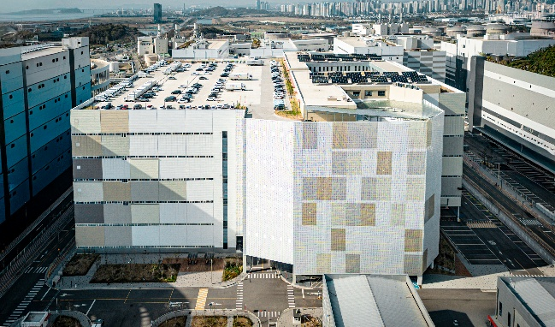
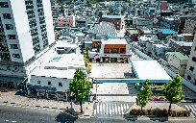

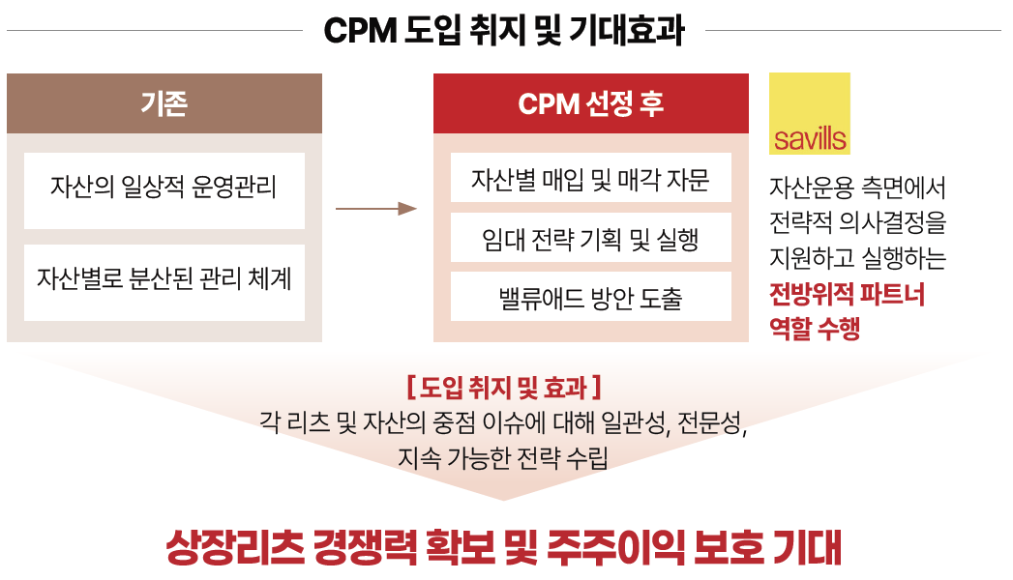
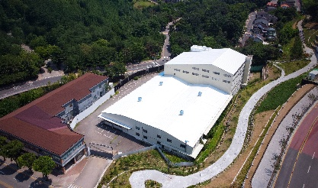

> 상장리츠팀 CPM
매입 후 현재 당사 상장리츠와 협업 중인 CPM을 활용하여 비용절감 및 운영 효율화를 도모할 예정
남청라물류센터 등의 물류센터 운영 성과와 인력 활용으로 PM수수료 절감 및 운영 효율화 기대
상장리츠 CPM :세빌스코리아
운용 물류자산
CPM 도입 취지 및 기대효과
KLI리츠 보유 물류센터 (4)
주유소
실물 142개
물류섹터
실물 4개
리테일
실물 7개
호텔
실물 3개
모빌리티
실물 12개
오피스
재간접 2개
[ 차별화된 역량 ]
(AUM %)
KLI리츠
AUM: 1조 8,533억원

Slide 30
본 거래에서 발생가능한 주요 리스크 및 대응방안은 다음과 같음
주요 운용 위험 및 관리 방안
구분 | 발생 가능한 리스크 및 관리 방안
금리변동 리스크 | 제반 경제 상황에 따라 금리 상승 및 조달금리 변동 리스크 존재함/선순위 금리 4.78%(All-in 5.50%, 고정50%/변동50%), 중순위 6.00%(All-in 6.50%) 고정, 만기 24개월로 조달. 만기 6개월 전 차환 협의 착수 및 시장 스프레드 상시 모니터링 예정
재무리스크 | 감정가 기준 LTV 59.8%(선순위 48.5%)이나 매입가 기준 실질 LTV 약 74.1%로 레버리지 수준 관리 필요/대주 담보인정비율 이내로 설정되어 있으며, Carry 2개년 선순위 단순 DSCR 최소 1.72, 운영기간 내 2종 우선주 누적 DSCR 1.00 이상 유지
배당재원 부족 | 렌트프리 적용 구간(운영 3년차) 중 일시적 현금흐름 감소로 배당 재원이 부족해질 위험 Overfunding 재원 100억 확보하고 감가상각비를 활용한 초과배당 구조로 안정적 배당 예정
시장공급리스크 | 용인, 이천 등 수도권 물류센터 신규 공급 과잉에 따른 임대시장 경쟁 심화 본건은 신규 부지 확보가 제한되는 안양 Last-mile 권역에 소재, 중부권 공급 물량과 수요 기반이 상이한 바, 직접적인 경쟁 영향은 제한적일 것으로 판단됨.
Exit 리스크 | 매각시점의 Exit Cap Rate 상승시 매각가 하락 및 목표 IRR 미달 가능성 수도권 핵심 입지 자산이나 Exit Cap Rate 4.89%로 안정적 가정함. 동일 권역 경쟁자산의 공급 및 거래사례를 지속 모니터링하여 매각 시점 탄력적으로 조정 예정
E-Commerce 수요 둔화 리스크 | 이커머스 수요 둔화시 물류 수요 감소 가능성 쿠팡의 Fulfillment 확장 기조가 지속되고 있으며, 2026년 이후 Last-mile 수요는 유지될 전망임

Slide 31
본 거래에서 발생가능한 주요 리스크 및 대응방안은 다음과 같음
주요 운용 위험 및 관리 방안
구분 | 발생 가능한 리스크 및 관리 방안
임대차 만기 집중 리스크 | 운영 3~4년차 중 농심, 키즈밀의 임대차(약 2,665평, 임대면적 대비 12.8%) 만기가 집중 도래하여 공실 전환 가능성 존재 만기 12개월 전 재계약 협의 착수 및 대체 임차인 Pipeline 병행 확보하여 신규 임차인 대체 유치를 준비 예정 임대료 인상 협상으로 NOI 상승 기회 확보하고자 함.
중도해지 리스크 | 쿠팡의 임대차 만기는 ’34년 4월이나, ’29년 4월 임차인이 중도해지(연장) 여부를 선택할 수 있어 실질 잔존 임대기간이 약 3년으로 단축될 수 있음. 임차인 통지기간(`28년 10월) 이전 연장 의사 확인 및 연장 조건 사전 조율 예정. 계약상 5개월 Rent-Free 수용하여 잔류 유인 확보 예정임.
임차인 집중도 리스크 | 쿠팡 단일 임차인 비중이 임대면적 기준 77.2%로 집중되어 있어 임차인 다변화가 제한됨 다만 쿠팡은 국내 이커머스 시장 1위 사업자로 신용등급, 사업 안정성이 모두 우수한 기업임. 그럼에도 불구하고 임차인 재무 악화 시 배당 감소 및 원본 손실 가능성에 대비하여 월임대료 약 5.8개월분을 임대보증금으로 선취 예정.
운영 관리(PFM) 리스크 | PM/FM 운영 역량 미흡시 임차인 만족도 저하 및 운영비 증가, 자산관리 품질 악화 리스크 수도권 대형 물류 운영트랙레코드를 보유한 코람코자산신탁 상장리츠 전담 CPM으로 품질 리스크 최소화.
규제/세제 변경 리스크 | 운영 기간 중 정부 정책의 변화나 과세관청의 재량에 따라 예상치 못한 세금이 부과되어 추가 비용이 발생할 위험 부동산투자회사법상 배당가능이익 90%이상 배당 시 법인세 소득공제 체계는 안정적으로 유지되고 있으며, 안양시 일반공업지역 용도지역 변경 가능성은 제한적임.
자산 노후화 리스크 | 10년 보유 기간 중 건물, 설비 노후화에 따른 자본적 지출 소요 가능성 2023년 준공된 운영 3년차 자산으로 보유기간 내 대규모 CAPEX 소요 가능성은 낮으며, 그럼에도 불구하고 수선유지비 연 2.0% 반영함

Slide 32
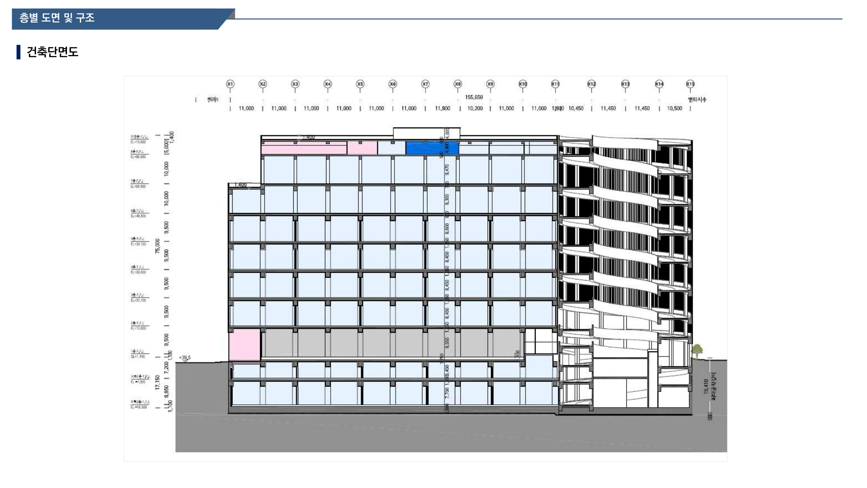

Slide 33
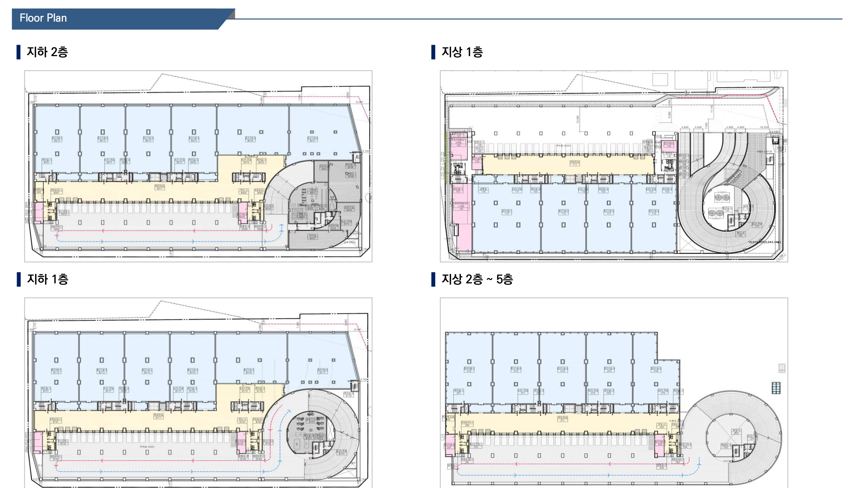

Slide 34
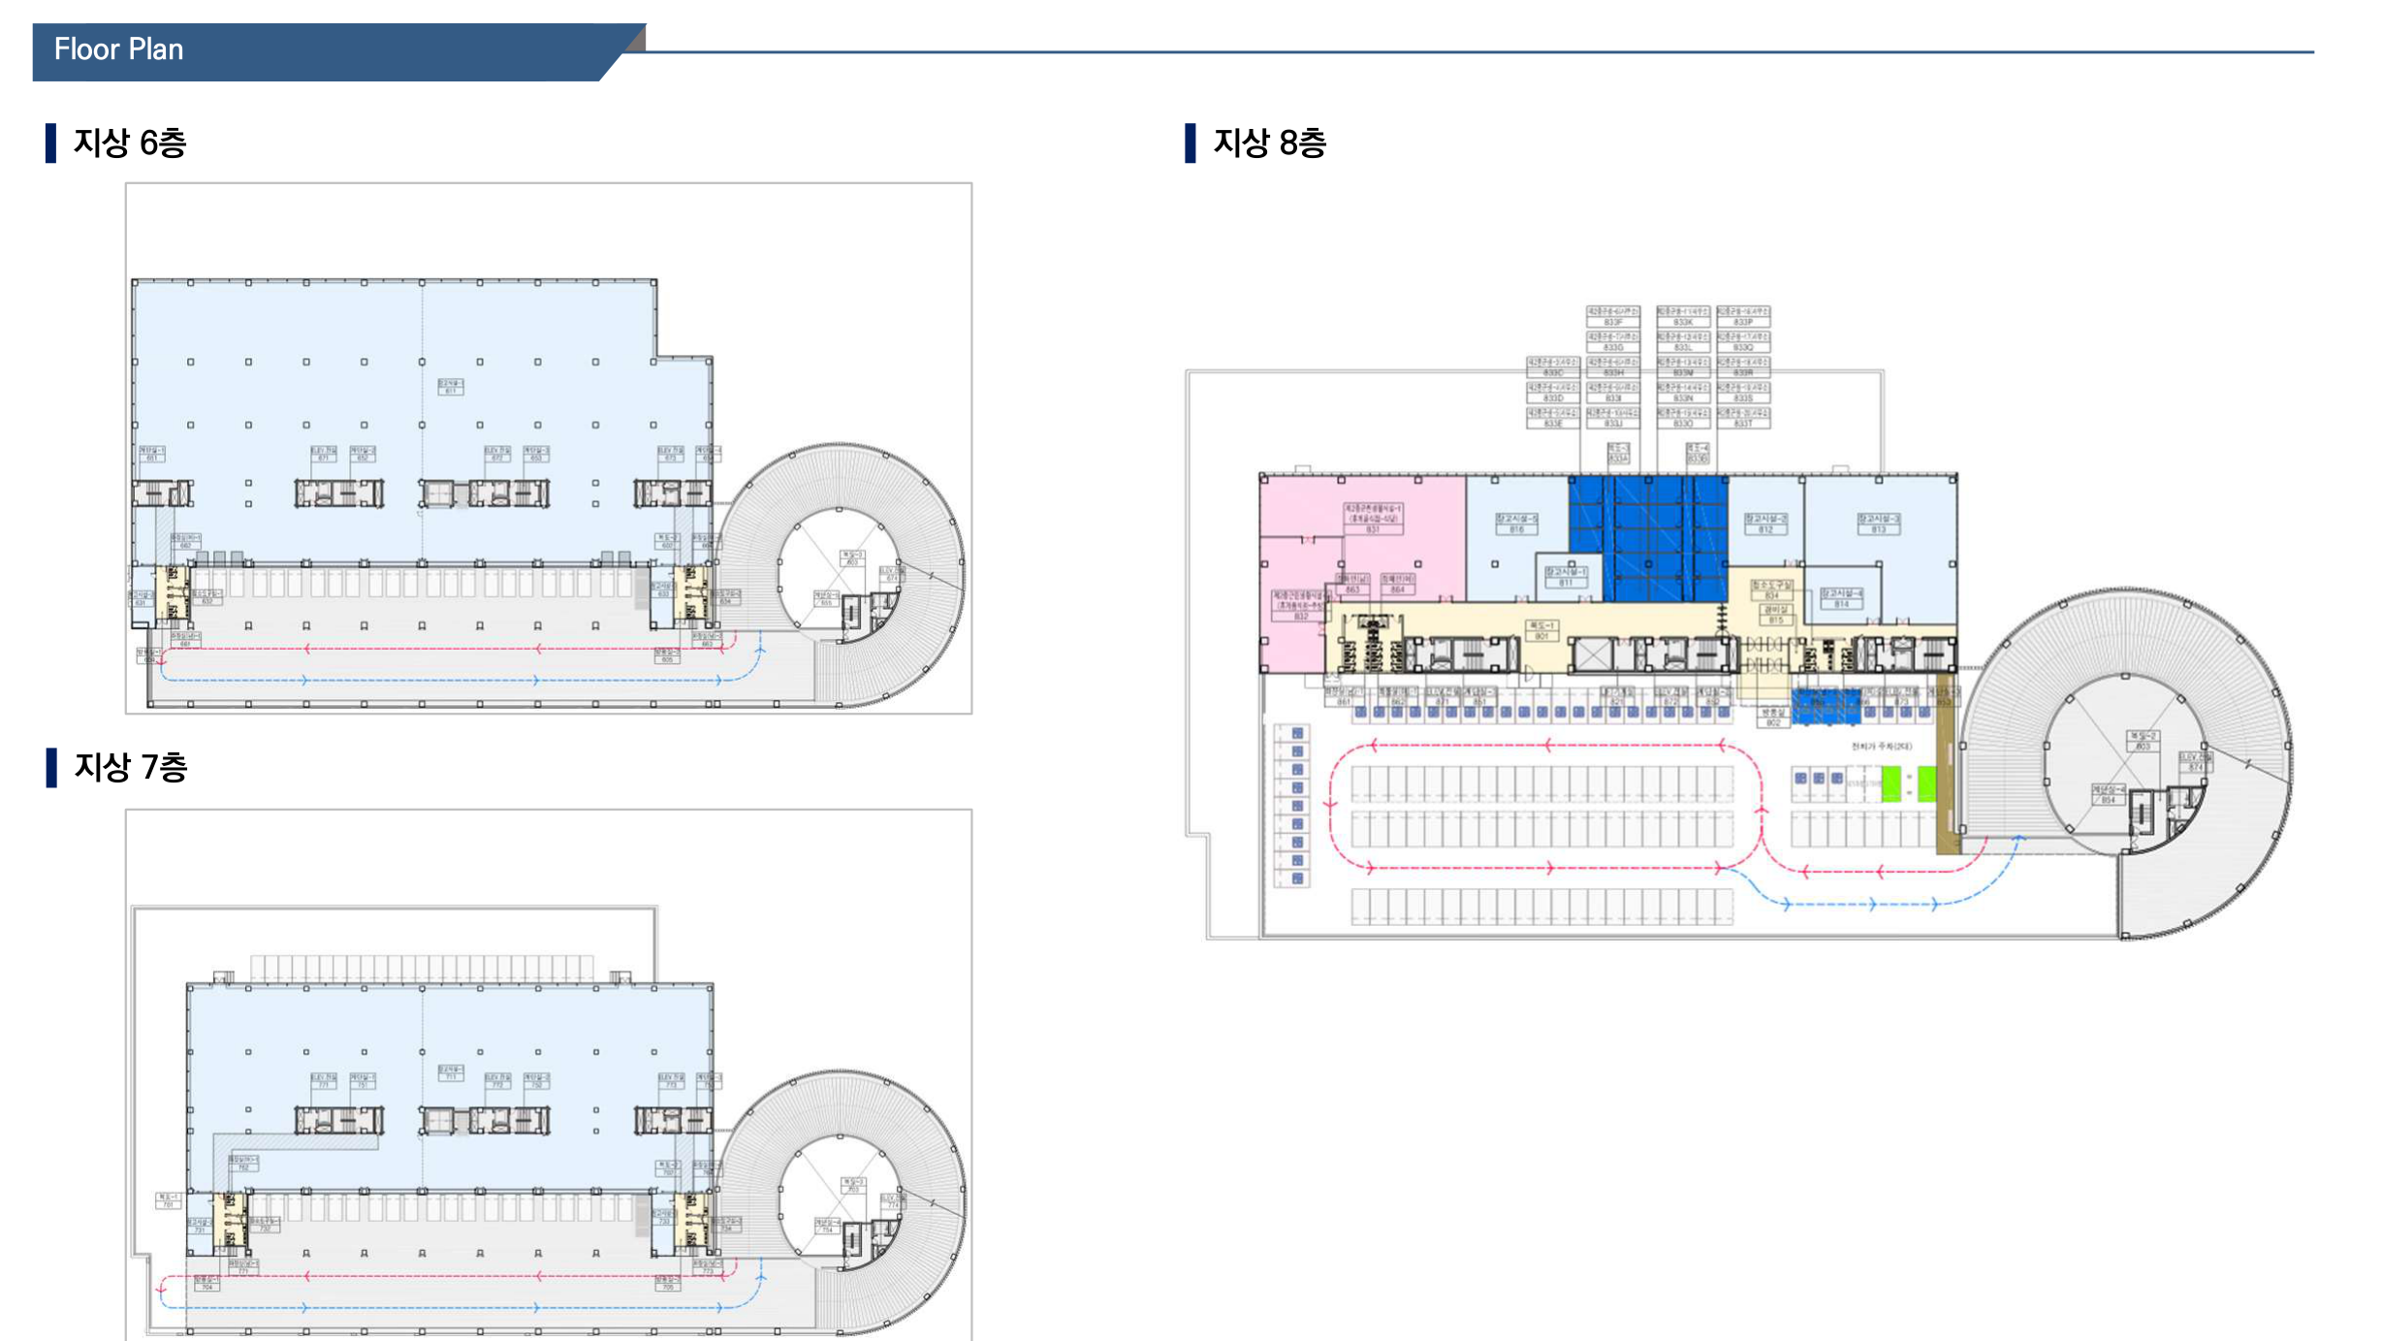

Slide 35
This report is solely for the use of client personnel. No part of it may be circulated, quoted, or reproduced for distribution outside the client or organization without prior written approval from KORAMCO

